Slide 1
Презентация народного праздника
2 ИЮЛЯ — ДЕНЬ ПАСЕЧНИКА

Slide 2
День памяти мученика Зосимы. Он принял крещение и отказался принести жертву языческим богам, за что был предан мукам.

Slide 3
А иконы с его изображением развешивали над колодцами и ручейками рядом с пасекой. Воду их этих источниках пили как целебную, а прибившийся к этой своеобразной часовенке рой считали освященным и тщательно берегли.

Slide 4
Приметы
Если пчелы сильно летят к своим ульям - быть скоро дождю;
Становятся злее, чаще жалят - будет засуха;
Сидят на стенках улья - к сильной жаре».
Возможного заморозка на почве, пчелы начинают заносить мед, заливать соты.

Slide 5
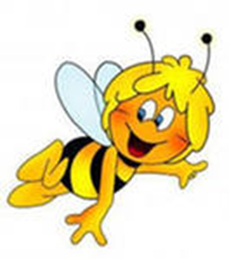
О пчелах в русском народе говорят:
Для пчелы всякий урок легок.
И пчелка летит на красный цветок.
Медведю пчелы пиво в борти варят.
Ни пчелы без жала, ни розы без шипов.
Цветы для пчел — пчелы для цветов.
Человек от пчелы всякой премудрости поучается

Slide 6
Спасибо, за внимание!

